Slide 1

CURSO T-SQL
Aula 03
Tipos de Dados (Datatypes)
Instrutor
Gabriel Quintella
GQ Treinamentos

Slide 2
TIPOS DE DADOS

Slide 3


O que são DataTypes?
Para que usar?
Onde usar?
Como selecionar o datatype correto?

Slide 4

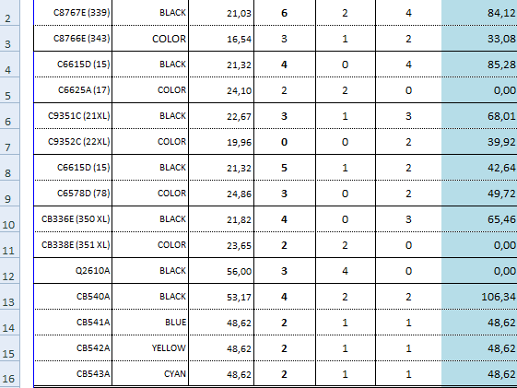
O que são datatypes?
Conjunto de dados com valores e características pré-definidas, ou seja,
datatypes define qual valor que aquela coluna pode receber (armazenar).
Vamos analisar um exemplo!
Transformar
Uma vendedora possui uma caderneta de clientes com algumas informações!
Tabela
?
Nome Cliente
Endereço
Telefone
Valor Devido
?
?
?

Slide 5
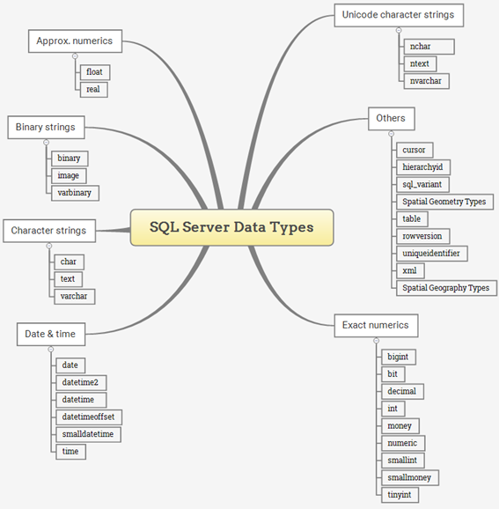
Abaixo uma imagem que exemplifica todos os possíveis tipos de dados ou data types existentes dentro do Microsoft SQL Server

Slide 6
Antes de criar uma tabela, algumas respostas devem estar na ponta da língua!
Vamos lá…

Slide 7
Para que selecionar um datatype?
Para armazenamento ou manipulação de dados

Slide 8
Onde vou usar um datatype?
Na criação de tabelas, variáveis, funções...

Slide 9
Como selecionar o datatype correto?
A forma mais assertiva para essa pergunta é conhecer o que você pretende armanezar ou manipular

Slide 10

Hands On!

Slide 11

Desafio 1
Topa ajudar Dona Clotilde?
Bora lá então!

Slide 12
Arquivos usados no treinamento, onde ficarão?

Slide 13
Links de Referência:
https://docs.microsoft.com/en-us/sql/relational-databases/databases/system-databases?view=sql-server-ver15

Slide 14

Dúvidas?

